Slide 1
Python pour les SHS
Moment 6 - Notions de NLP Émilien Schultz

Slide 2
Natural Language Processing

Slide 3
Une grande famille
Un ensemble de techniques
Lexicométrie (compter des mots)
un peu old school
Machine Learning sur données textuelles vectorisées
Évolution vers les modèles de langage
Approches potentiellement plus proche du langage naturel

Slide 4
Intérêt
si vous avez du texte
se familiariser à des données peu structurées
faire le lien avec les modèles fondationnels
Une introduction : un domaine très large, avec de nombreuses spécialités, ses multiples outils, ses controverses …

Slide 5
Point de départ : du texte
Un ensemble de caractères regroupés suivant des règles plus ou moins explicites dans une structure
Avec des fautes, des problèmes d’OCRisation, etc.
Différents de niveaux de lecture :
Paragraphe
Phrase
Mot
Token …
(+ enjeux de spatialisation dans un document / photo)

Slide 6
Des tâches différentes
Classifier des textes
Faire des groupes
Retrouver des éléments
Identifier des éléments spécifiques
Name Entity Recognition
Générer des textes
Pour cela, il faut passer d’un texte à une représentation numérique.

Slide 7
Passage clé : représenter un texte
Par la présence de certains mots
Approches par dictionnaires
Ou par motifs : expressions régulières
Par l’ensemble des mots
Approches par sacs de mots
méthodes spécifiques : TF/IDF
Par encodage de la structure
Approches par plongement (embeddings)
+- contextuel

Slide 8
Place des modèles
Outils pré-entrainés permettant la prédiction
Importance du corpus d’entrainement
Spécifiques à la langue / type de textes
Sur une diversité de tâches
Prédire la nature des entités (POS)
Prédire le prochain mot (BERT)
Prédire une entité (NER …)
Dépendent de plusieurs niveaux
Tokenisation
Entrainement

Slide 9
Une multitude de modèles
Transformers
BERT
pour le français CamemBert
Explosion des LLM
Dépasse le NLP (par exemple, Whisper)
HuggingFace

Slide 10
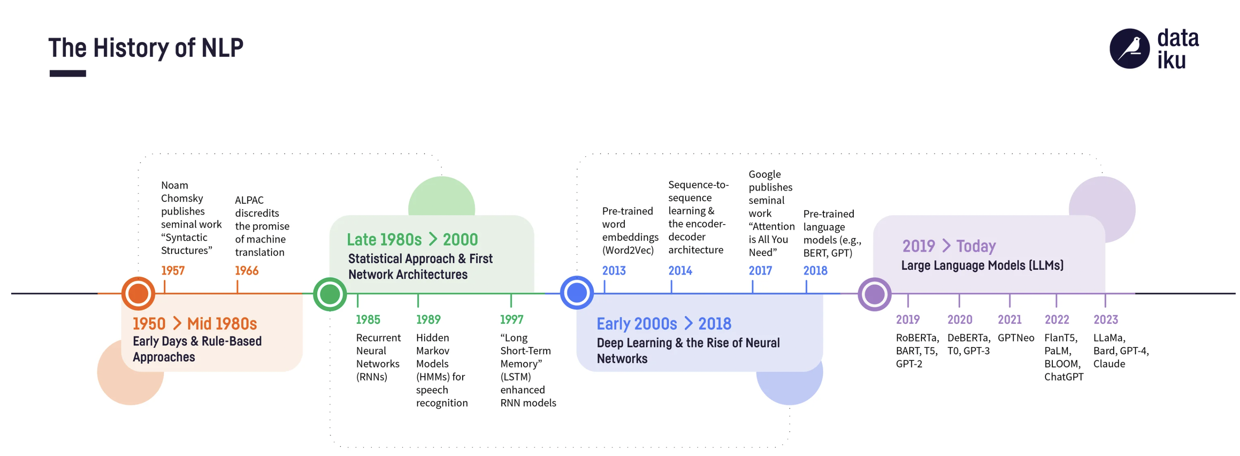
Histoire …

Slide 11
https://blog.dataiku.com/nlp-metamorphosis

Slide 12
Attention, ça peut être lourd
Des modèles de grande taille
Certains peuvent nécessiter des GPU
Penser à utiliser des services dédiés si nécessaires

Slide 13
Préparer les textes
Plusieurs manières de faire (plus ou moins automatisée)
tokenisation
suppression des mots vides
lemmatisation
Pour de nombreux besoins spécifiques, intéressant de maîtriser les manipulations de bas niveaux
Par ex, remplacer certains noms composés par des tokens

Slide 14
Les bibliothèques
Avant, NLTK
Le plus pratique : SpaCy
Faire du ML avec Scikit-learn
Utiliser directement des modèles de HuggingFace avec Transformers
Ou des bibliothèques construites dessus …

Slide 15
Cas 0 : les expressions régulières
bibliothèque re ou regex
un ensemble d’opérateurs pour construire des masques
\w pour un mot
* pour n’importe quel caractère…
https://www.w3schools.com/python/python_regex.asp
différentes fonctions pour chercher :
le premier
tous
remplacer

Slide 16
Cas 1A : construire un Document-Term Matrice
Passer un texte en vecteur
Prendre chaque document
Réduire à un sac de mots
Construire une matrice textes - mots
Scikit-learn avec CountVectorizer

Slide 17
Cas 1B : transformation TF-IDF
Term Frequency-Inverse Document Frequency
Amélioration du DTM
Approche souvent utilisée pour mettre en valeur les mots les plus spécifiques
Scikit-learn a TfidfVectorizer
$$\text{TF-IDF}\left(t,d,D\right)=\left(\frac{f_{t,d}}{n_{d}}\right)×log\left(\frac{N}{{\text{df}}_{t}}\right)$$
Et ensuite, facile de faire une classification par exemple

Slide 18
Cas 2 : plongement (Word2Vec, Fasttext, GloVe etc.)
Principe : créer une représentation vectorielle dense des mots sur la base d’un corpus
Modèle entraîné à prédire les mots proches
On garde la représentation numérique
Des modèles pré-entraînés / entrainables
Word2vec
Fasttext
Non contextuel : L’embedding (la représentation vectorielle) de chaque document correspond à la moyenne des word-embeddings des mots qui le composent

Slide 19
Cas 3A : Name Entity Recognition
SpaCy a des modèles entraînés pour les NER
Par exemple pour le français, plusieurs modèles sont disponibles
Avec des architectures différentes
Une bibliothèque qui donne un framework commun.

Slide 20
Cas 3B : allons plus loin
Limites avec les modèles existant : existe-t-il des stratégies plus récentes ?
Utilsons le modèle GliNER disponible sur HuggingFace
pip install gliner

Slide 21
Cas 4 : topic modeling
Différentes stratégies pour identifier des thématiques
préhistoire : LDA
pipelines comme BERTOPIC
Un enchaînement de transformations
représentation
réduction de dimensionalité
classification
synthèse
A la main ou intégré

Slide 22
Pour aller plus loin
le cours de Lino Galliana

